Slide 1

Язык программирования
Kotlin
Рассказчик:
Михаил В. Шохирев
Клуб программистов
2021

Slide 2

Зачем учить Kotlin?
Java широко применяется, а Kotlin – лучшая и полная замена Java.
Программы на Kotlin можно совмещать с Java в одном проекте.
Программировать на Kotlin проще, быстрее и эффективнее, чем на Java.
Можно постепенно переводить кодовую базу с Java на Kotlin
Программы на Kotlin можно компилировать в исполняемый код.
Kotlin – многоплатформенный: Windows, MacOS, Linux, Raspberry Pi OS, ...
На Kotlin можно разрабатывать приложения для Android и iOS.
Kotlin можно применять для "full-stack" разработки web-приложений.
Для Kotlin есть первоклассная IDE – IntelliJ IDEA.
Программировать на Kotlin удобно, приятно и эффективно.
Знаете другой популярный язык, разработанный в России, кроме Kotlin?
Kotlin – современное эффективное средство разработки.

Slide 3

Язык программирования
Kotlin — современный статически типизированный, объектно-ориентированный язык программирования. Исходники на Kotlin компилируются в JVM byte code, а также в JavaScript (Kotlin/JS) и в исполняемый код (Kotlin/Native) ряда платформ через инфраструктуру LLVM.
Язык разрабатывается компанией JetBrains и назван в честь острова Котлин в Финском заливе, на котором расположен город Кронштадт.
У разработчиков Kotlin, которые создавали язык для себя, было 2 главных цели: (1) создать язык более лаконичный и безопасный, чем Java, c более выразительным и удобным современным синтаксисом; и (2) обеспечить полную совместимость с большой кодовой базой на Java.
Он испытал влияние языков: Groovy, C#, Gosu, Java, Ruby, JavaScript, Scala, Python, ML, Pascal, G, C++, Rust, D.

Slide 4
Преимущества
Kotlin разрабатывался как прагматичный язык для эффективного и удобного решения реальных задач с учётом современных требований.
Kotlin поддерживает разные парадигмы программирования: императивное программирование, объектно-ориентированное программирование, обобщённое программирование, функциональное программирование и другие.
Kotlin полностью совместим с Java, что позволяет разработчикам постепенно и безболезненно переходить к его использованию.
Kotlin адаптирован для разработки под Android, что позволяет дорабатывать существующие приложения уже на Kotlin без их переписывания, а также создавать новые приложения.

Slide 5

История
2010 – начало разработки языка под руководством Андрея Бреслава.
2011.07 – язык Kotlin представлен общественности.
2012.02 – открыт исходный код реализации языка (Apache 2.0 licence).
2012.02 – выпущен milestone 1 с плагином для IDEA.
2012.06 – milestone 2 с поддержкой Android.
2012.12 – milestone 4 с поддержкой Java 7.
2016.02.15 – вышел официальный релиз 1.0.
2017.03.01 – вышел релиз 1.1.
2017.05 – Google включила поддержку Kotlin в Android Studio 3.0.
2017.11.28 – Kotlin 1.2 с поддержкой Kotlin/JS.
2018.10.29 – Kotlin 1.3 с поддержкой coroutines, asynchronous programming.
2019 – на Google I/O Kotlin объявлен приоритетным в разработке под Android.
2020.08 – Kotlin 1.4 с поддержкой платформ Apple (Objective-C / Swift interop).
2020.11 – А. Бреслав уходит из JetBrains, разработку возглавил Роман Елизаров.
2021.05 – Kotlin 1.5.
2021.11 – Kotlin 1.6.
2022.06 – Kotlin 1.7 с поддержкой alpha-версии нового компилятора K2.

Slide 6
Почему популярен Kotlin?
Создатель Kotlin, компания JetBrains, имеет международную репутацию разработчика первоклассных программных продуктов.
Kotlin – это современный, более удобный, эффективный и надёжный язык на замену языка Java, на 100% совместимый с ним.
Google сделала Kotlin приоритетным средством разработки для Android, интегрировала его в свои продукты (Android Studio, SDK, KTX).

Slide 7
hello.kt
Синтаксис Kotlin –
выразительный,
ясный и понятный,
легко осваивается
любым, кто знает
такие языки, как
C, C#, Java,
Objective-C, Swift,
Ruby, Python
или другой
ОО-язык.
const val LANGUAGE = "Kotlin" // compile-time top-level constant
/* подпрограмма */
fun prepare(head: String, tail: String): String {
return "$head, $tail!"
}
/** Doc comment:
* главная программа
* @param args — аргументы из командной строки
*/
fun main(args: Array<String>) {
val greeting = "Привет" // constant variable: non-reassigned
var message: String // regular variable
if (args.size == 2) {
message = prepare(args[0], args[1])
} else {
message = prepare(greeting, LANGUAGE)
}
println(message)
}

Slide 8
Kotlin vs Java
public final class HelloKt {
public static final String LANGUAGE = "Kotlin";
public static final String prepare(String head, String tail) {
return head + ", " + tail + '!';
}
public static final void main(String[] args) {
String greeting = "Привет";
String message = null;
if (args.length == 2) {
message = prepare(args[0], args[1]);
} else {
message = prepare(greeting, "Kotlin");
}
System.out.println(message);
}
}
const val LANGUAGE = "Kotlin"
fun prepare(head: String, tail: String): String {
return "$head, $tail!"
}
fun main(args: Array<String>) {
val greeting = "Привет"
var message: String
if (args.size == 2) {
message = prepare(args[0], args[1])
} else {
message = prepare(greeting, LANGUAGE)
}
println(message)
}
Короче (на ~40%), проще, нагляднее:
легче писать, только необходимое.
Встроенные проверки на null.
Многословнее, тяжелее, хуже читается:
надо больше писать, чаще можно ошибиться.
Потребуются дополнительные проверки на null.

Slide 9
Данные: литералы
Boolean: true, false
Byte: -1, 0b0101, 0x0A1
Int: 0, -25, 42, 12345, 0b1111111111111111111111111111111
Short: 0, -25, 4_2, 1_000_000
Long: 1_000_000L, 1_000_000_000_000_000
UByte: 0b0, 0xF1, 5u
UShort: 0b0, 65535, 0xFFFF, 25U
UInt: 0, 4_294_967_295, 1000000u
ULong: 18_446_744_073_709_551_615, 42UL
Float: 0.0001F, -0.25F, 4.2f
Double: 1000.0123456789, 42.0, 23e-3
Char: 'R', '#', 'Ш', '0', '\t', '\n', '\r', '\'', '\"', '\\'
String: "Хочу выучить Kotlin", "42", "R", "今日は！", """Много \n строк"""

Slide 10
Данные: типы данных
val / var identifier: Type = initialization
var truth: Boolean = true // mutable variable
val lie = false // immutable variable
val character: Char = 'R' // 2 bytes = 16 bits, UTF-16
val string = "Я изучаю Kotlin." // вывод типа = type inference
var text: String // объявление типа без значения
var variable: Any = "Андрей Бреслав" // ≈ Object @ Java
variable = 2010
if (obj is ClassName) { /* проверка типа = принадлежность к классу */ }
if (obj !is ClassName) { /* не принадлежит к классу? */ }

Slide 11
Данные: числа
// Signed integer numbers
val byte: Byte = -5 // 8 bits = 1 byte: -128..127
val short: Short = 25 // 16 bits = 2 bytes: -32768..32767
var integer: Int = 42 // 32 bits = 4 bytes: -2³¹..2³¹-1
val long: Long = 32_768L // 64 bits = 8 bytes: -2⁶³..2⁶³-1
// Unsigned integer numbers
val unsigned1: UByte = 32U // 8 bits = 1 byte: 0..255
val unsigned2: UShort = 128U // 16 bits = 2 bytes: 0..65535
var unsigned4: UInt = 256U // 32 bits = 4 bytes: 0..2³²-1
val unsigned8: ULong = 32_768U // 64 bits = 8 bytes: 0..2⁶⁴-1 байт
// Floating point fractional numbers
val pi: Float = 3.1415926F // 4 байта: -3.4*10³⁸..3.4*10³⁸
val height: Double = -23e3 // 8 байт: ±5.0*10-³²⁴..±1.7*10³⁰⁸

Slide 12
Данные: символы
val character: Char = 'R' // 2 bytes = 16 bits, UTF-16
val at = '\u0040' // '@'
val backslash = '\\' // '\'
val a = 97.toChar() // 'a'
var ch = a + 2 // 'c'
val b = ch - 1 // 'a'
ch -= 24 // 'K'
println(++ch) // 'L'
println('a' < 'c') // true
'\n'.isWhitespace() // true
'k'.uppercaseChar(); 'k'.uppercase() // 'K', "K"
val ch: Char = "Kotlin".first() // 'K'
println(""+a+b+c) // "abc"

Slide 13
Данные: строки
var string = "Java"
string = "Kotlin"
val character = string[0] // 'К'
string.forEach { char -> print(char) }
for (ch in string) { print(ch) }
string +" – язык программирования № "+ 1 + '!'
"$string – язык программирования № ${1}${'!'}"
"true".toBoolean()
"3.14".toDouble(); "42".toInt(); "25000".toLong();
string.length; string.lastIndex;
string.substring(3) // "lin"
string.replace("Kotlin", "Java", true) // true = ignore case
string.isEmpty() // false
string.repeat(7)

Slide 14
Синтаксис: операции
Оператор присваивания в Kotlin – инструкция, а в Java – выражение.
Арифметические:
+ - * / % ++ -- += -= *= /= %=
Поразрядные:
and or xor inv shl shr ushr
Отношения:
== != < > >= <=
Логические:
&& || xor ! not() and or in !in
Строковые:
var message = "Привет, " + "Kotlin"
message += '!'
"Одна треть равна ${1.0 / 3.0} в виде десятичной дроби."

Slide 15
Синтаксис: ветвление
val y = if (x == 1) { // if-else возвращает результат
"one"
} else if (x == 2) {
"two"
} else {
"other"
}
fun describe(obj: Any): String = // when возвращает результат
when (obj) {
1 -> "Один"
"Hello" -> "Приветствие"
is Long -> "Long"
!is String -> "Не строка"
else -> "UNKNOWN"
}

Slide 16
Синтаксис: циклы
val list = listOf("яблоко", "банан", "киви", "фига", "авокадо")
for (item in list) { print(item) }
for (i in list.indices) { print(list[i]) }
var i = 0
while (i < list.size) {
print(list[i]); i++
if (i % 2 == 0) { continue }
if (i == 2) { break }
}
for (i in 1..n step 2) { print(i) }
for (i in n downTo 0 step 3) { print(i) }
repeat(n) { print(message) }
var i: Int = 0
do {
print(list[i])
i++
} while (i < list.size)
// post-test loop
print(message).repeat(n)

Slide 17
Синтаксис: интервалы
val range = m..n
if (x in range) { print("$x – в диапазоне от $m до $n") }
println("hello" in "he".."hi") // true
if (character in 'a'..'z') { print("Маленькая латинская буква") }
for (i in 1..n+1) { print(i) } // i >= 1 && i <= n+1
for (i in list.indices) { print(list[i]) }
for (i in 1..100) { print(i) } // закрытый диапазон: <= 100
for (i in 1 until 100) { print(i) } // полуоткрытый диапазон < 100
(1..10).forEach { print(message) }

Slide 18
Синтаксис: ассоциативные списки
val map = mapOf("Kotlin" to 2016, "Java" to 1995, "Ruby" to 1995)
map["Kotlin"] = 2016
println(map["Kotlin"])
for ((language, year) in map) {
println("$language -> $year")
}

Slide 19
Синтаксис: коллекции
var languages = arrayOf<String>("Java") // Array<String> mutable
languages += "Kotlin"
val list = listOf("яблоко", "банан", "киви", "фига") // List<String>
if (x in list.indices) { print("$x в диапазоне") }
if (x !in 0..list.lastIndex) { print("$x не в диапазоне") }
for (item in list) { print(item) }
for (i in 0..list.size-1) { print(list[i]) }
repeat(list.size) { print(list[it] }
when {
"фига" in list -> print(" = смоква = инжир")
"киви" in list -> print(" = китайский крыжовник")
}

Slide 20
Синтаксис: ввод-вывод
val line = readln() // readLine()!! before Kotlin 1.6
print(line) // без \n
println(line) // с \n
println() // только \n

Slide 21
Синтаксис: исключения
throw Exception("Hi There!") try {
// some code
}
catch (e: SomeException) {
// handler
}
finally {
// optional finally block
}

Slide 22
Синтаксис: лямбды
// лямбда-выражения для фильтрации и модификации коллекции
val list = listOf("яблоко", "апельсин", "киви", "фига", "авокадо")
list
.sortedBy { it }
.filter { it.startsWith("а") }
.map { it.uppercase() }
.forEach { println(it) }

Slide 23
Синтаксис: функции
fun functionName(p1: Type1, p2: Type2, ...): ReturnType {
// body
return result
}
fun sum(a: Int, b: Int): Int { // block body
return a + b
}
fun difference(a: Int, b: Int) = a - b // expression body
fun printSum(a: Int, b: Int): Unit { // не возвращает значения
print("$a + $b == ${sum(a, b)}")
}
fun printDifference(a: Int = 0, b: Int = 0) { // значения по default
print("$a - $b == ${difference(a, b)}")
}

Slide 24
Синтаксис: локальные функции
fun compareAge(age1: Int, age2: Int){
fun ageIsValid(age: Int)= age > 0 && age < 111
if( !ageIsValid(age1) || !ageIsValid(age2)) {
println("Invalid age")
return
}
when {
age1 == age2 -> println("age1 == age2")
age1 > age2 -> println("age1 > age2")
age1 < age2 -> println("age1 < age2")
}
}

Slide 25
Синтаксис: особенности
var `name with space`: String // идентификатор
fun sideEffect(): Unit // не возвращает значения == void
fun doNothingForever(): Nothing { // ничего не возвращает и
while(true) { } // никогда не завершается
} // void @ Java
fun maxOf(a: Int, b: Int) = if (a > b) a else b // тело функции - выражение
var value: Int? = null // Nullable-значения
print(files?.size ?: "empty") // если files == null, выводится "empty"
person?.department?.head = managers.getManager()
val string: String? = s as? String // значение s || null

Slide 26
Синтаксис: класс
class Person constructor (
val givenName: String,
val familyName: String,
var birthday: LocalDate
) {
fun fullName(): String { return "$givenName $familyName" }
}
val son = Person("Leo", "Shock", LocalDate.of(1988, 6, 24))
println(son.fullName())
open class Shape // пустой открытый класс
class Rectangle(var height: Double, var width: Double): Shape() {
var perimeter = (height + width) * 2
}
val rectangle = Rectangle(5.0, 2.0) // конструктор
println("Периметр: ${rectangle.perimeter}") // свойство

Slide 27
Синтаксис: класс данных
data class Person constructor (
val givenName: String,
val familyName: String,
var birthday: LocalDate
) { /*...*/ }

Slide 28
Синтаксис: объекты
object Singleton { // Singleton object
var name: String = "singleton object"
fun printName() {
println(name)
}
}
print(Singleton.name)
Singleton.printName()

Slide 29
Синтаксис: интерфейс
interface Named {
fun name()
}
interface Person : Named { // Person наследуется от Named
fun address()
}
class Employee() : Person { // Employee наследуется от Person
override fun name() { /* */ }
override fun address() { /* */ }
}

Slide 30
Синтаксис: сопрограммы
По сути, сопрограммы – это легковесные потоки. Они запускаются с помощью построителя сопрограмм launch в контексте некоторого CoroutineScope, например, GlobalScope. Это означает, что время жизни новой сопрограммы ограничено только временем жизни всего приложения.

Slide 31
Синтаксис: сопрограммы
import kotlin.coroutines.*
fun main(args: Array<String>) {
val fibonacciSeq = sequence {
var a = 0
var b = 1
yield(1)
while (true) {
yield(a + b)
val tmp = a + b
a = b
b = tmp
}
}
val n = if (args.size == 0) { 10 } else {args[0].toInt() }
println(fibonacciSeq.take(n).toList()) // print the first N Fibonacci numbers
}

Slide 32
Применение
Kotlin применяется для всех видов приложений:
мобильных (mobile: Android, iOS)
браузерных (client-side web: → JavaScript)
серверных (server-side: JVM)
настольных (desktop: MS Windows, GNU/Linux, Apple macOS)
встраиваемых (embedded / IoT: Raspberry Pi OS @ ARM)

Slide 33
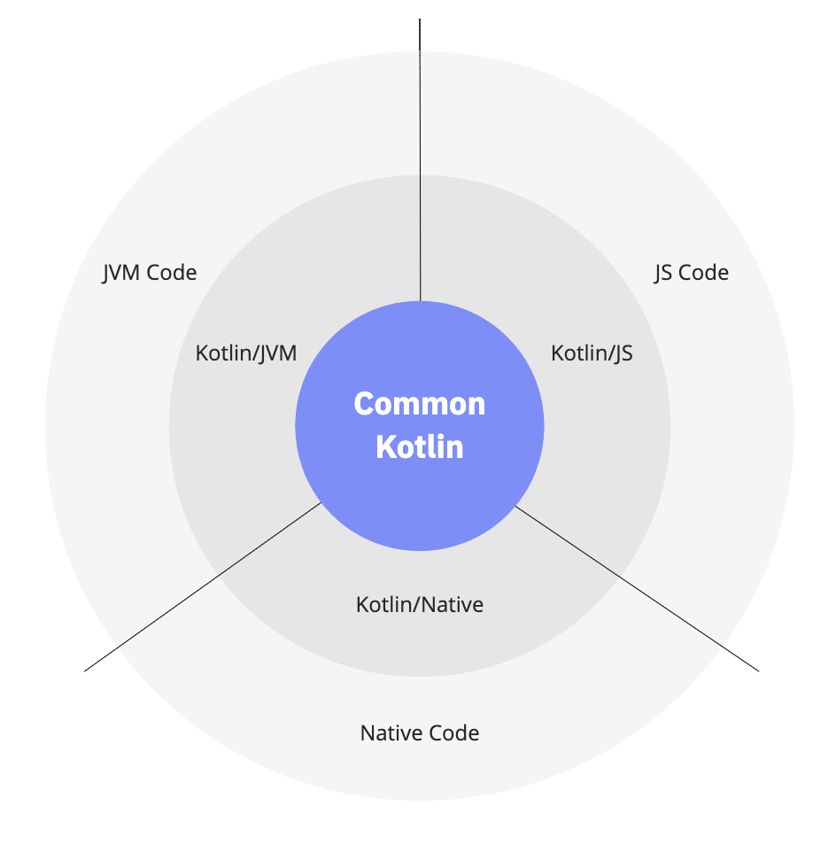

Kotlin Multiplatform
Kotlin – для кросс-платформенной разработки:
JVM: server-side, desktop
KMM (Kotlin Multiplatform Mobile): Android, iOS
JS: client-side web applications
Native: Windows, Linux, iOS, macOS, Raspberry Pi OS (ARM)

Slide 34
Kotlin/JVM
Kotlin на 100% совместим с Java по JVM byte-code.

Slide 35

Android
At Google I/O 2017, Google announced first-class support for Kotlin on Android.
At Google I/O 2019, it is announced that the Kotlin programming language is now its preferred language for Android app developers.
Google оценивает, что 70% из 1000 лучших приложений в Play Store написаны на Kotlin. Также на нём сделаны Maps, Play, Drive.

Slide 36
Kotlin/JS
Kotlin .

Slide 37
Kotlin/JS
kotlin.kotlin.io.output.flush();
if (typeof kotlin === 'undefined') {
throw new Error("Error loading module 'moduleId'. Its dependency 'kotlin' was not found. Please, check whether 'kotlin' is loaded prior to 'moduleId'.");
}
var moduleId = function (_, Kotlin) {
'use strict';
var println = Kotlin.kotlin.io.println_s8jyv4$;
function main() {
println('Hello, world!!!');
}
_.main = main;
main();
Kotlin.defineModule('moduleId', _);
return _;
}
(typeof moduleId === 'undefined' ? {} : moduleId, kotlin);
kotlin.kotlin.io.output.buffer;
fun main() {
println("Hello, world!!!")
}

Slide 38
Kotlin/Native
Kotlin – современное эффективное средство разработки.

Slide 39
Kotlin
Kotlin – современное эффективное средство разработки.

Slide 40

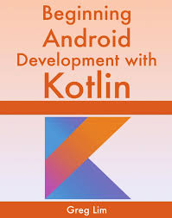
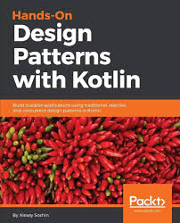

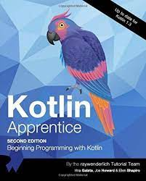

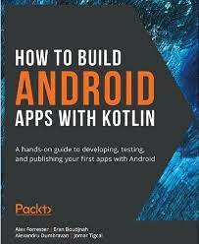
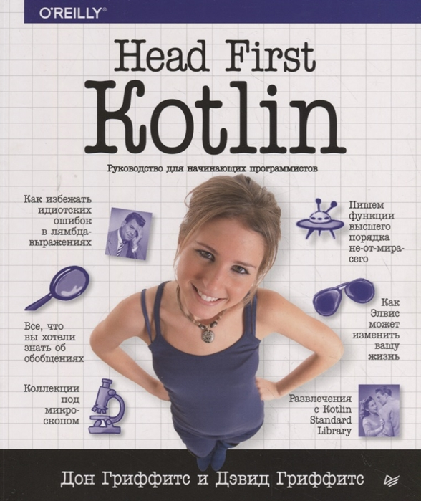



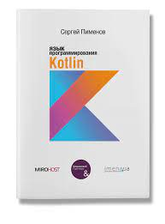

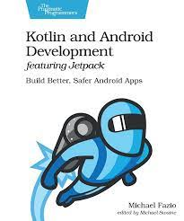
Книги: много, на русском

Slide 41
Ссылки: обучение
https://kotlinlang.org/ # Официальный сайт
https://kotlinlang.ru/ # … на русском
https://github.com/JetBrains/kotlin # @ GitHub
https://play.kotlinlang.org/ # Kotlin online playgrond
https://www.jetbrains.com/idea/download/ # IntelliJ Idea IDE
15 бесплатных курсов по языку программирования Kotlin
Kotlin Basics # JetBrains Academy free course
Kotlin for Java Developers # курс JetBrains @ Coursera
Разработка Android-приложений на Kotlin # СПбГЭТУ «ЛЭТИ» + JetBrains
Андроид-разработка для начинающих. Практика # @ GeekBrains
https://www.w3schools.com/kotlin/
https://skillbox.ru/media/code/yazyk-programmirovaniya-kotlin/ # применение языка
https://proglib.io/p/top-10-knig-dlya-izucheniya-yazyka-programmirovaniya-kotlin

Slide 42
Ссылки: дополнительно
https://ru.education-wiki.com/2741401-kotlin-functions # Функции в Котлине

Slide 43
Готов ответить на ваши
? ? ?

Slide 44


Посвящается моему сыну Лёве.

